Slide 1
开源硬件创客实践期末大作业汇报 ——Team6
姚迪熙 518021910367 电院
葛龙渊
何
石

Slide 2
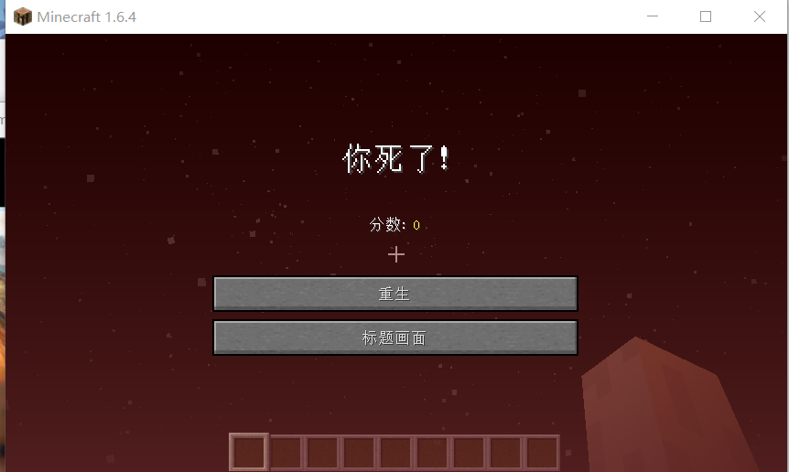
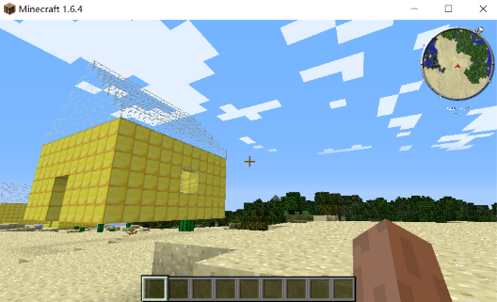
项目介绍——All feeling 大逃杀
你发现你在一个陌生的世界里
不远处有一个黄金屋，里面有财宝，更重要的是那里是安全的
你得逃到那里，但是你只能通过控制物理世界的你来移动
物理世界的你在移动的过程中，有一个机器会不断试图攻击你
当你被他打中的时候，物理世界的你
脸会有点疼
虚拟世界的你，会这样

Slide 3
目录 Contents
1
投石机功能
2
人脸检测
3
智能小车
4
我的世界
5
树莓派部署
6
进一步展望

Slide 4
投石机功能
完成基本要求
通过四个舵机实现投石机投掷物块的功能
获得来自树莓派的数据，关于人脸和摄像头中心所相差的角度
通过角度改变投石机位置，从而瞄准
如果人脸超过五秒位置变动不大，则投掷小球，进行打击

Slide 5
代码如下

Slide 6
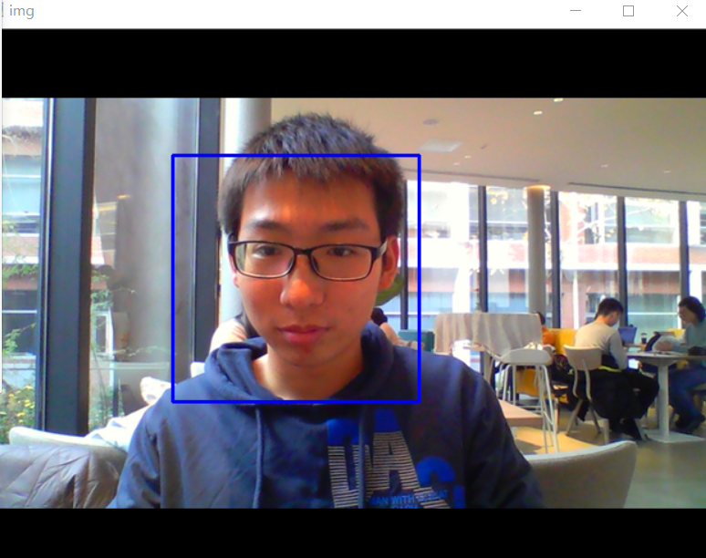
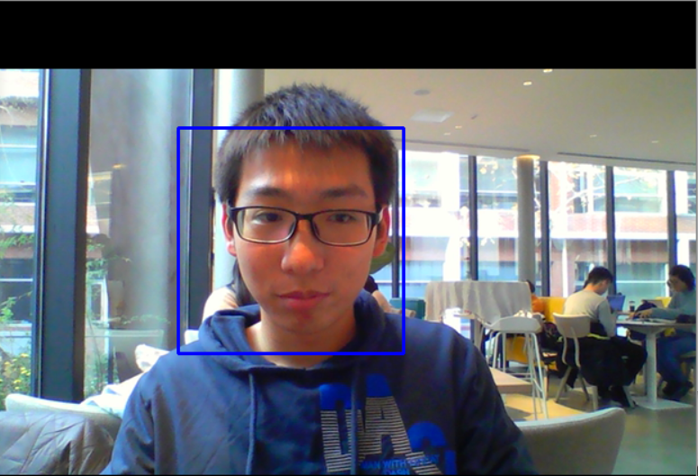
人脸检测
利用OpenCV 实现Face detection
使用摄像头，检测图片中人脸
如果人脸多于一个则报错
检测人脸在图中的位置
并且获得两个数值，angle:人脸和摄像头中心所相差的角度，dis：人脸和摄像头之间的距离
并分别把这两个数据传输给，投石机和Mcookie小车

Slide 7
核心代码
for (x,y,w,h) in faces:
x_d=x+w/2-325
dis=(-0.88*w+220)
angle=math.atan(x_d/dis)/3.1415926535897*180
if((lastpos-currentpos)<5 and abs(angle)<15):
shoot+=1
if(shoot>10):
mc.player.setTilePos([0,-1000,0])
time.sleep(2)
shoot=0

Slide 8
智能小车
智能小车获得来自树莓派关于人脸距离的数据
根据该数据进行前后移动控制投石机和人脸不要太远太近
可以进行打击

Slide 9
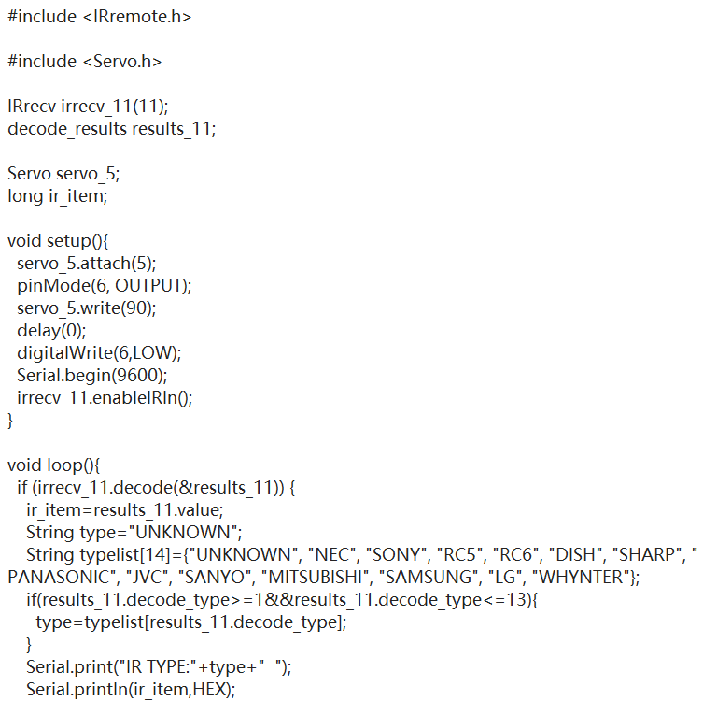
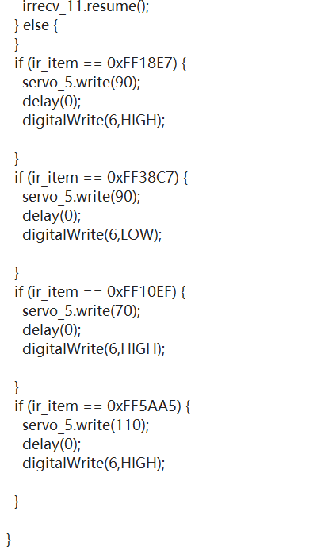
代码如下

Slide 10
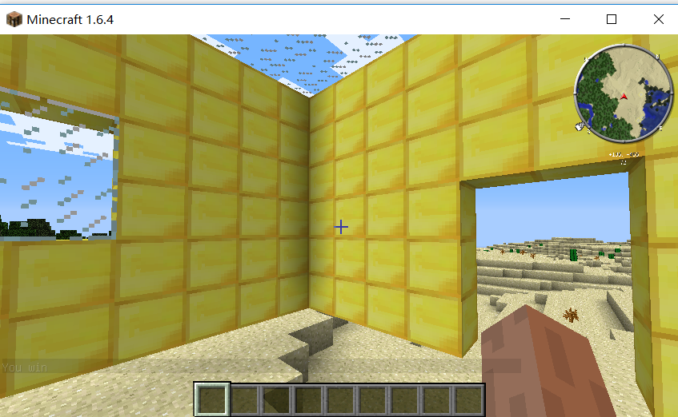
我的世界
根据人脸识别到的位置
当面部移动的时候MC里面的小人也会随之移动
在游戏开始的时候建造一个房子如果成功到达，游戏胜利
如果在到达目的地之前被物理世界的投石机打中，我的世界里面也会结束

Slide 11
树莓派部署
最终我们将所有软硬件以及程序全部部署到树莓派上面

Slide 12
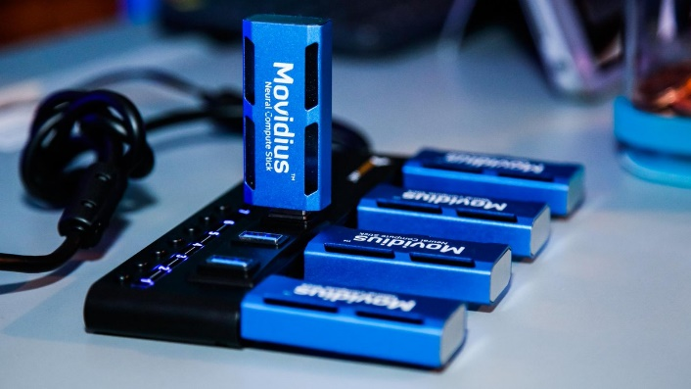
进一步展望
More Efficient
使用神经棒加速
More Fun
我们的项目是一个物理与虚拟世界结合的
结合VR
运动范围更大
逃杀种类更多样

Slide 13
谢谢！

